Slide 1

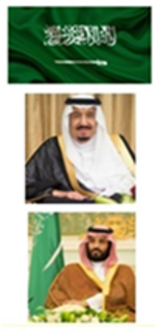

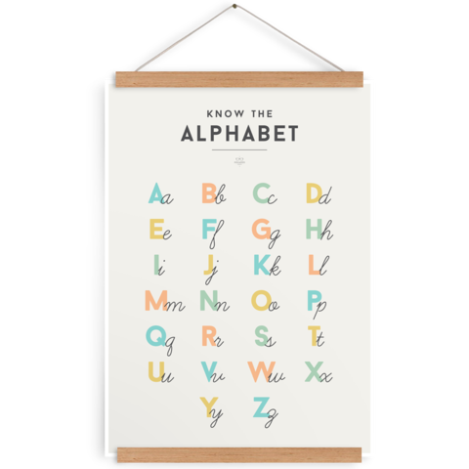

اللَّهمَّ لا سَهلَ إلَّا ما جَعَلتَه سَهلًا، وأنتَ تَجعَلُ الحَزْنَ إذا شِئتَ سَهلًا

Slide 2
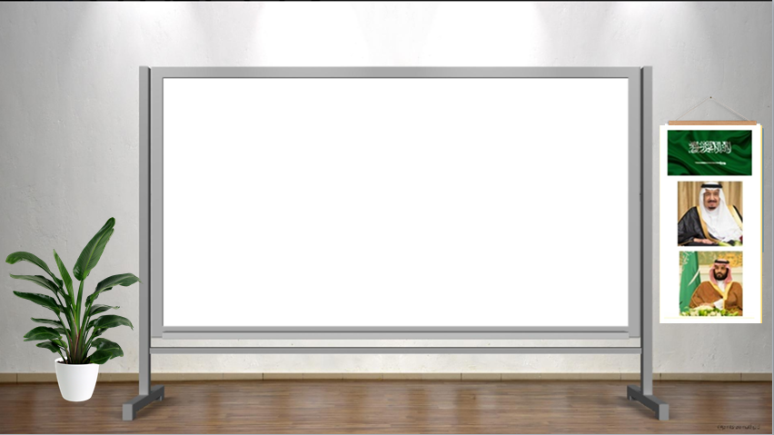


Slide 3

اللَّهمَّ لا سَهلَ إلَّا ما جَعَلتَه سَهلًا، وأنتَ تَجعَلُ الحَزْنَ إذا شِئتَ سَهلًا

Slide 4
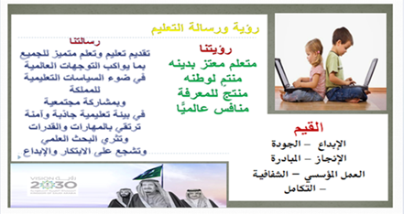
اللَّهمَّ لا سَهلَ إلَّا ما جَعَلتَه سَهلًا، وأنتَ تَجعَلُ الحَزْنَ إذا شِئتَ سَهلًا

Slide 5

اللَّهمَّ لا سَهلَ إلَّا ما جَعَلتَه سَهلًا، وأنتَ تَجعَلُ الحَزْنَ إذا شِئتَ سَهلًا

Slide 6

اللَّهمَّ لا سَهلَ إلَّا ما جَعَلتَه سَهلًا، وأنتَ تَجعَلُ الحَزْنَ إذا شِئتَ سَهلًا
من تذكرنا بموضوع
درسنا السابق

Slide 7
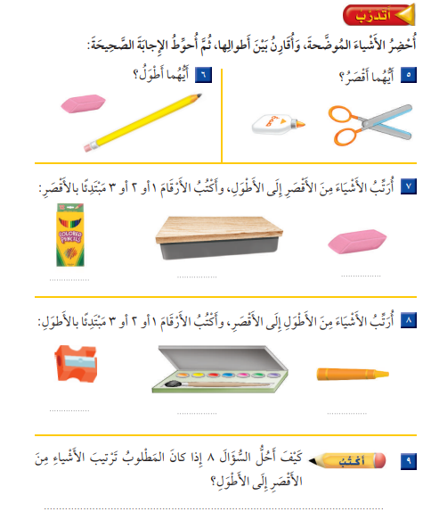
اللَّهمَّ لا سَهلَ إلَّا ما جَعَلتَه سَهلًا، وأنتَ تَجعَلُ الحَزْنَ إذا شِئتَ سَهلًا
اكتب تحت الأقصر 1 والأطول 3

Slide 8
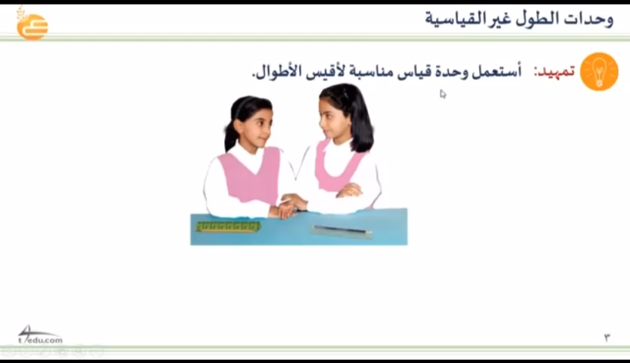

نشاهد هذا المقطع لنتعرف على درسنا
اللَّهمَّ لا سَهلَ إلَّا ما جَعَلتَه سَهلًا، وأنتَ تَجعَلُ الحَزْنَ إذا شِئتَ سَهلًا

Slide 9


اليوم : الخميس
التاريخ : 8 / 9 / 1444هـ
المادة : رياضيات
القياس : الفصل العاشر
الموضوع : وحدات الطول غير القياسية
الهدف : قياس الأطوال باستخدام
وحدات غير قياسية
اللَّهمَّ لا سَهلَ إلَّا ما جَعَلتَه سَهلًا، وأنتَ تَجعَلُ الحَزْنَ إذا شِئتَ سَهلًا
ص 34

Slide 10

اللَّهمَّ لا سَهلَ إلَّا ما جَعَلتَه سَهلًا، وأنتَ تَجعَلُ الحَزْنَ إذا شِئتَ سَهلًا

Slide 11
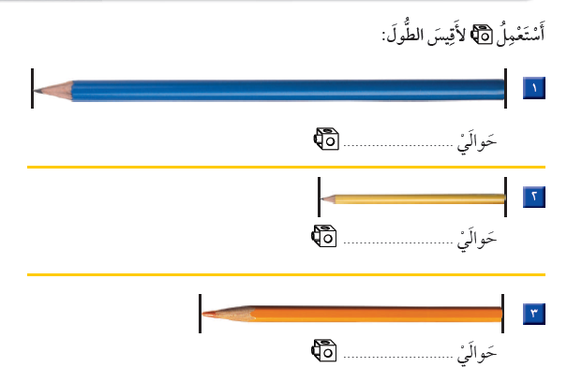
اللَّهمَّ لا سَهلَ إلَّا ما جَعَلتَه سَهلًا، وأنتَ تَجعَلُ الحَزْنَ إذا شِئتَ سَهلًا

Slide 12



اللَّهمَّ لا سَهلَ إلَّا ما جَعَلتَه سَهلًا، وأنتَ تَجعَلُ الحَزْنَ إذا شِئتَ سَهلًا
فمن كانت عدد مكعباته أكثر
كان هو الأطول
ومن كانت عدد مكعباته أقل كان هو الأقصر

Slide 13
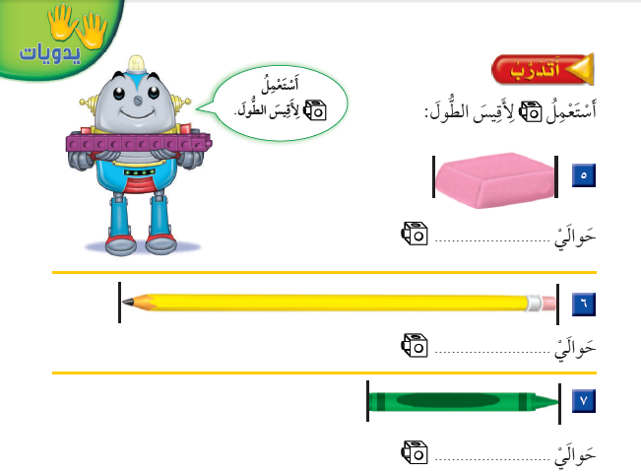
اللَّهمَّ لا سَهلَ إلَّا ما جَعَلتَه سَهلًا، وأنتَ تَجعَلُ الحَزْنَ إذا شِئتَ سَهلًا

Slide 14
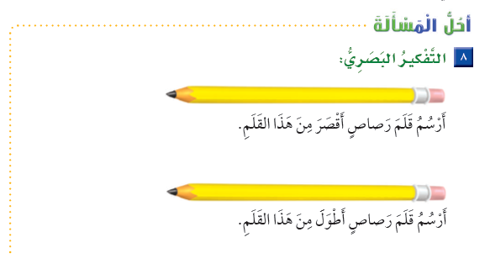

اللَّهمَّ لا سَهلَ إلَّا ما جَعَلتَه سَهلًا، وأنتَ تَجعَلُ الحَزْنَ إذا شِئتَ سَهلًا

Slide 15

نشاط ختامي :
اللَّهمَّ لا سَهلَ إلَّا ما جَعَلتَه سَهلًا، وأنتَ تَجعَلُ الحَزْنَ إذا شِئتَ سَهلًا
https://wordwall.net/ar/resource/12399075

Slide 16

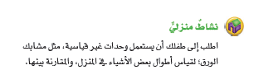
اللَّهمَّ لا سَهلَ إلَّا ما جَعَلتَه سَهلًا، وأنتَ تَجعَلُ الحَزْنَ إذا شِئتَ سَهلًا

Slide 17


